Slide 1
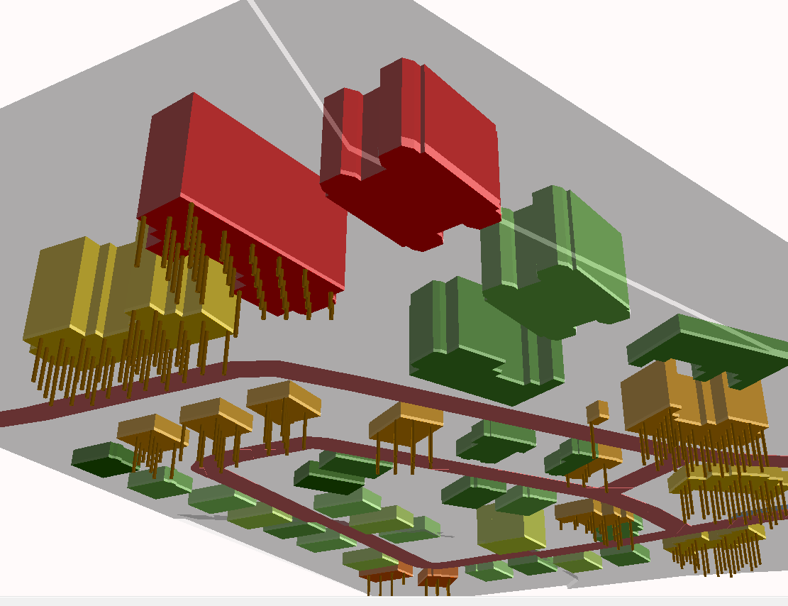
Jim Hedfors, GPK
Geokalkyl för planering
av bebyggelse i tidiga skeden
Statens geotekniska institut

Slide 2
Bakgrund
- Geotekniska skadekostnader
Jim Hedfors, GPK
Totala felkostnaden ca 10 % av investeringskostnaden - under byggfasen 5 %; efter färdigställande 5 %
Till detta kommer övriga kvalitetsskadekostnader
bl a omgivningspåverkan, som bedöms vara minst lika stor (> 10 %)
De geotekniskt relaterade skadorna ca 1/3 av felkostnaderna – totalt bedömt till 9 miljarder per år i Sverige
Statens geotekniska institut
Okunskap och bristande förståelse för geologiska och geotekniska förhållanden är viktiga skadekostnadsorsaker.

Slide 3
Uppdraget
Jim Hedfors, GPK
Utveckla ett geokalkylsystem för planering och kostnadsbedömning som kopplas till BIM-byggnadsinformationsmodellering.
…översiktligt kunna bedöma kostnaden för grundläggning, schaktningsarbeten, konstbyggnader och eventuella förstärknings-, anpassnings- eller efterbehandlingsåtgärder.
Statens geotekniska institut

Slide 4
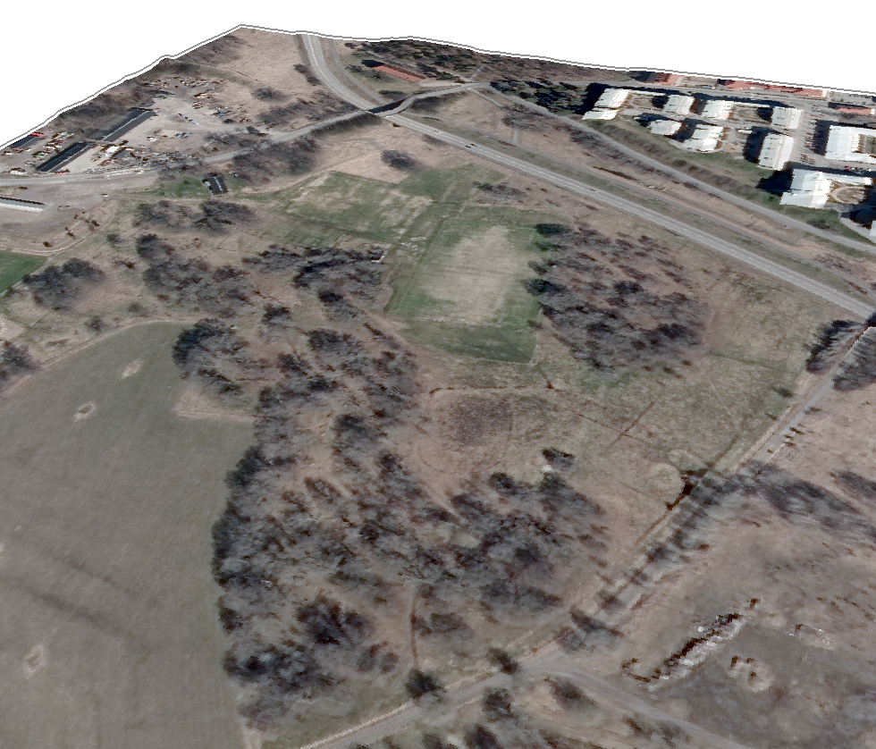
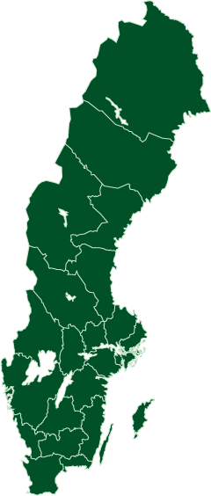
Jim Hedfors, GPK
?
Statens geotekniska institut
Exploatering?

Slide 5
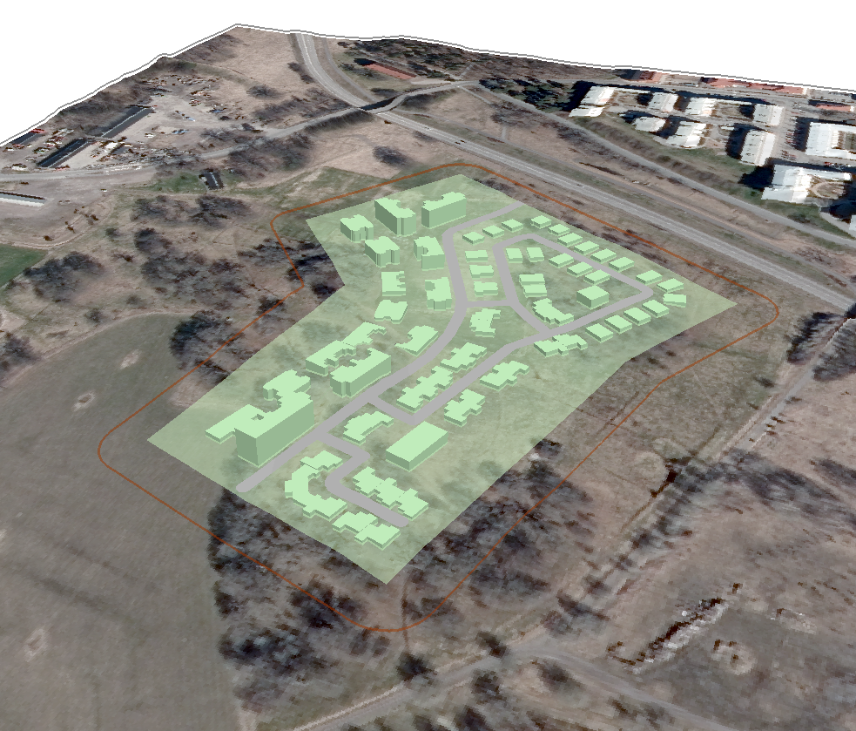
Jim Hedfors, GPK
Statens geotekniska institut
Planskiss

Slide 6
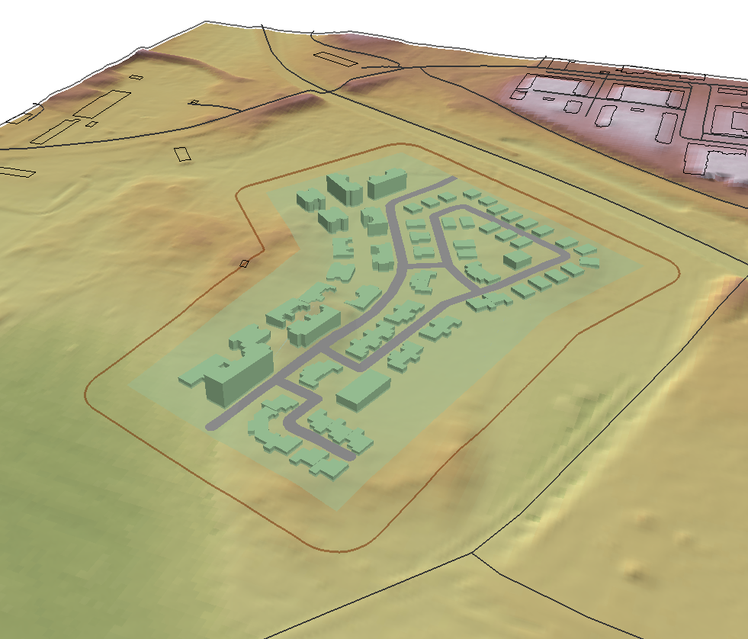
Jim Hedfors, GPK
Statens geotekniska institut
Terrängmodell - NH

Slide 7
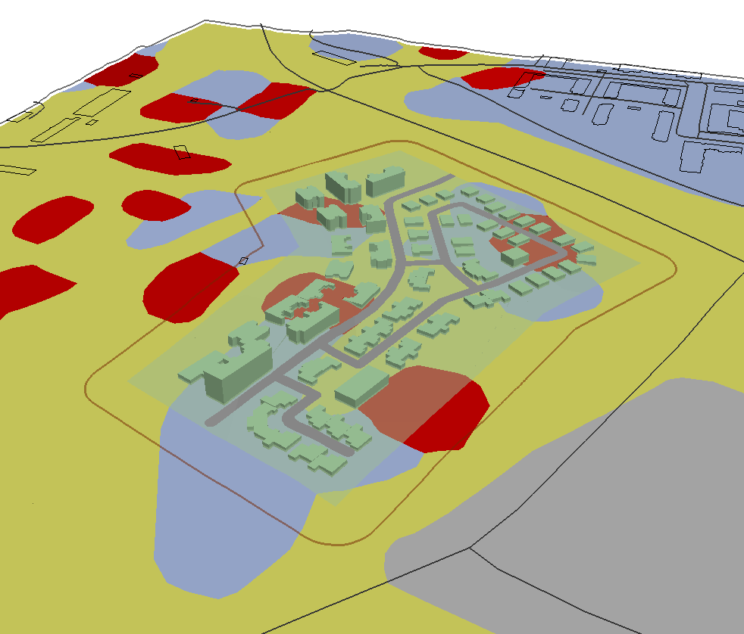
Jim Hedfors, GPK
Statens geotekniska institut
Jordartsmodell

Slide 8
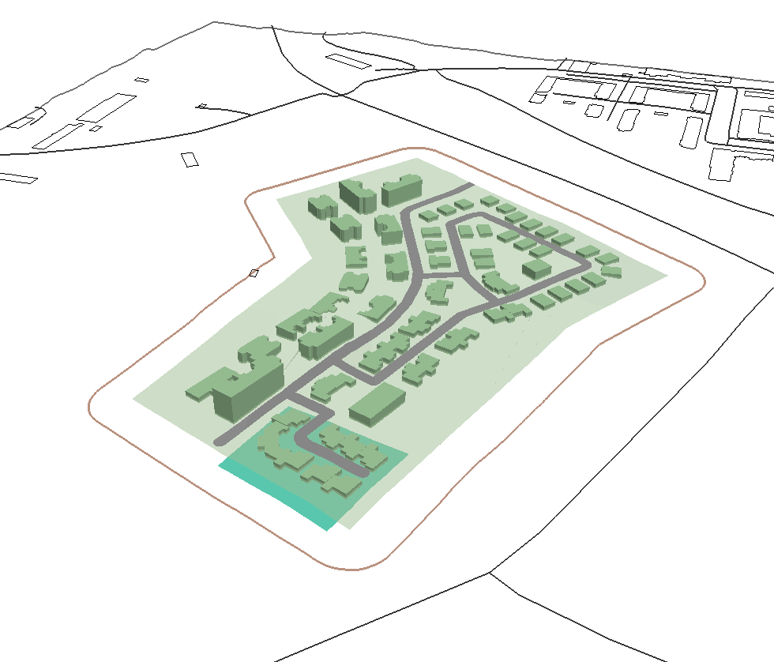
Jim Hedfors, GPK
Statens geotekniska institut
Klimatanpassning

Slide 9
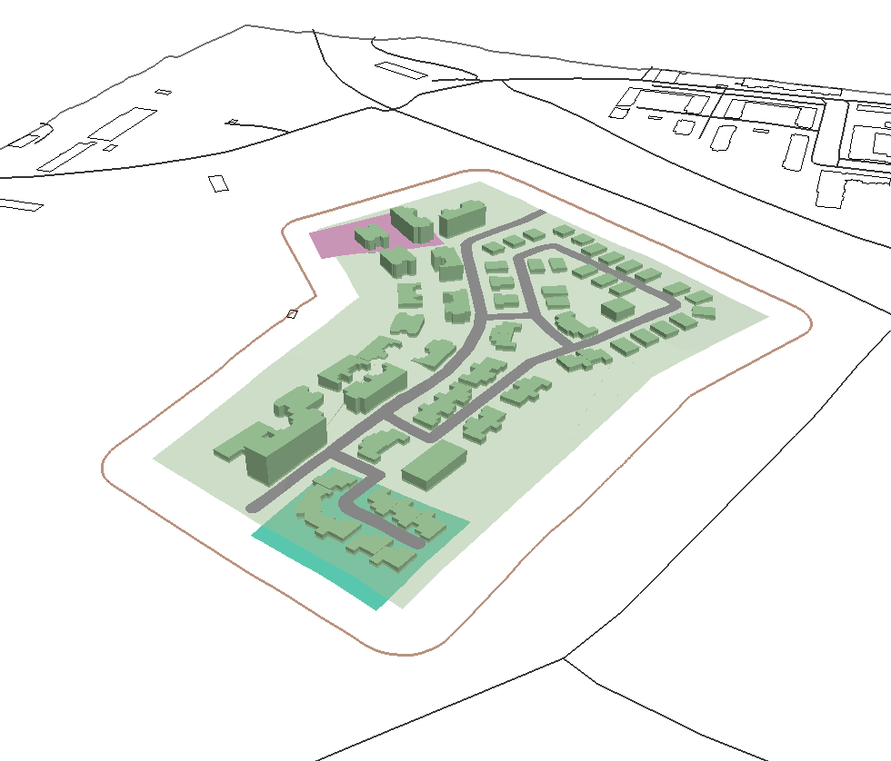
Jim Hedfors, GPK
Statens geotekniska institut
Förorenade områden

Slide 10

Jim Hedfors, GPK
START
Statens geotekniska institut
GEOKALKYL
GIS
Geoteknik
STOPP
Databearbetning

Slide 11
Jim Hedfors, GPK
Statens geotekniska institut
Resultat…?

Slide 12
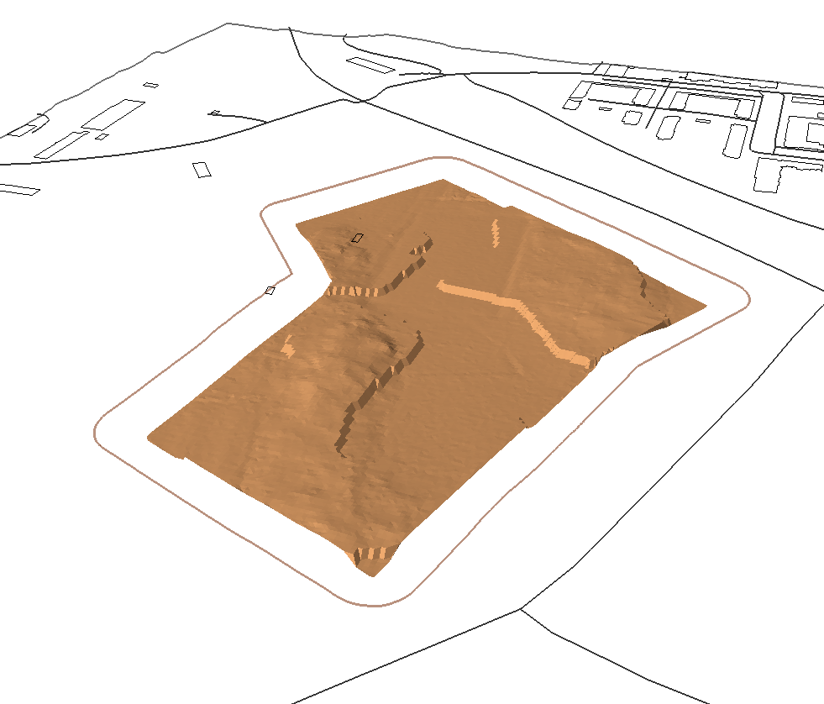
Jim Hedfors, GPK
Statens geotekniska institut
Nivå - pålning
Nivå - pålning

Slide 13
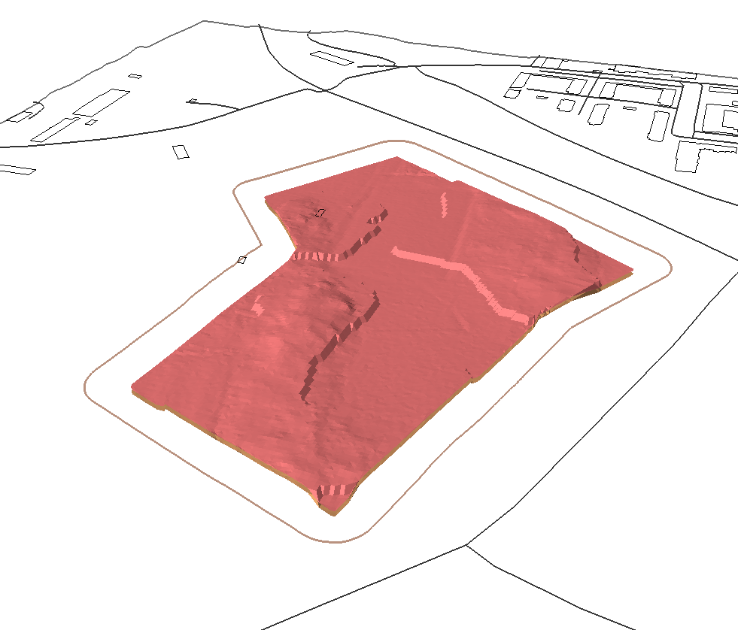
Jim Hedfors, GPK
Statens geotekniska institut
Nivå - fastmark
Nivå - fastmark

Slide 14
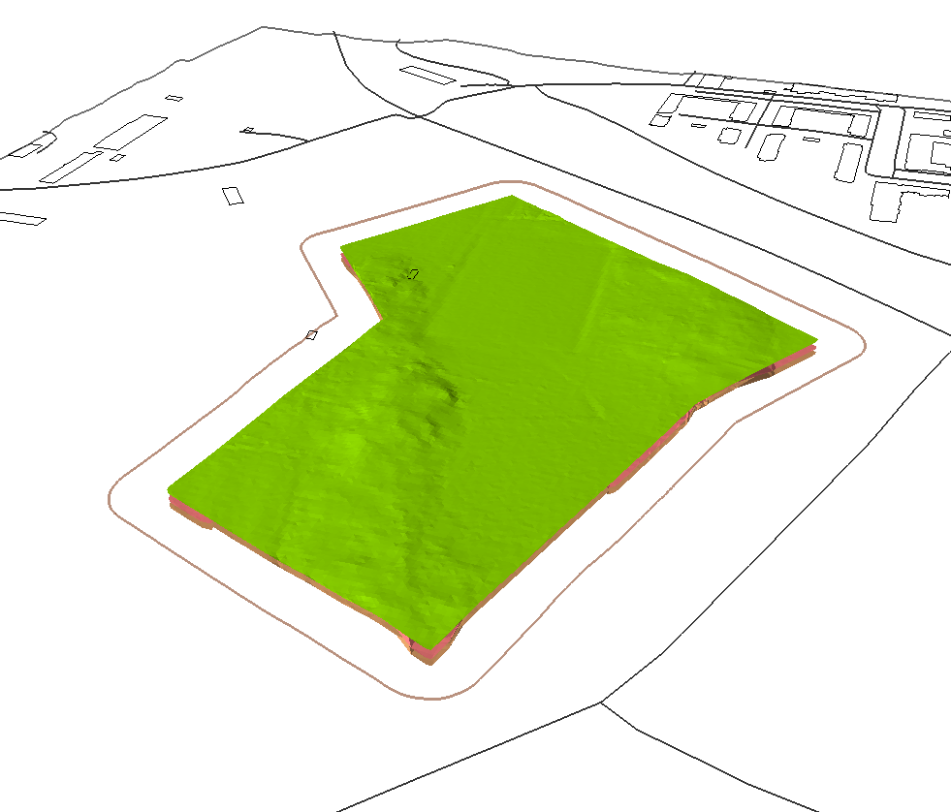
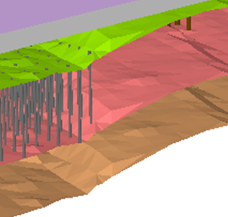
Jim Hedfors, GPK
Statens geotekniska institut
Nivå - befintlig

Slide 15
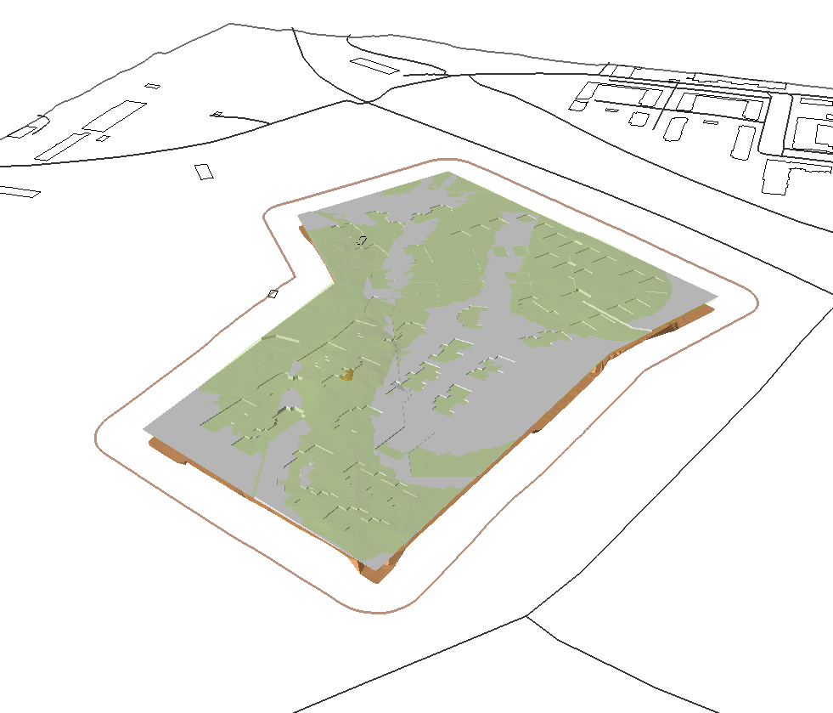
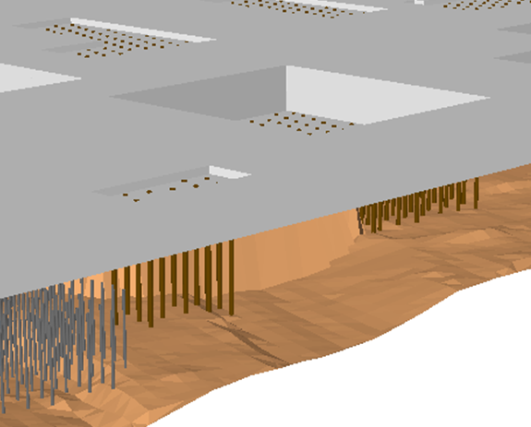
Jim Hedfors, GPK
Statens geotekniska institut
Nivå - projekterad

Slide 16
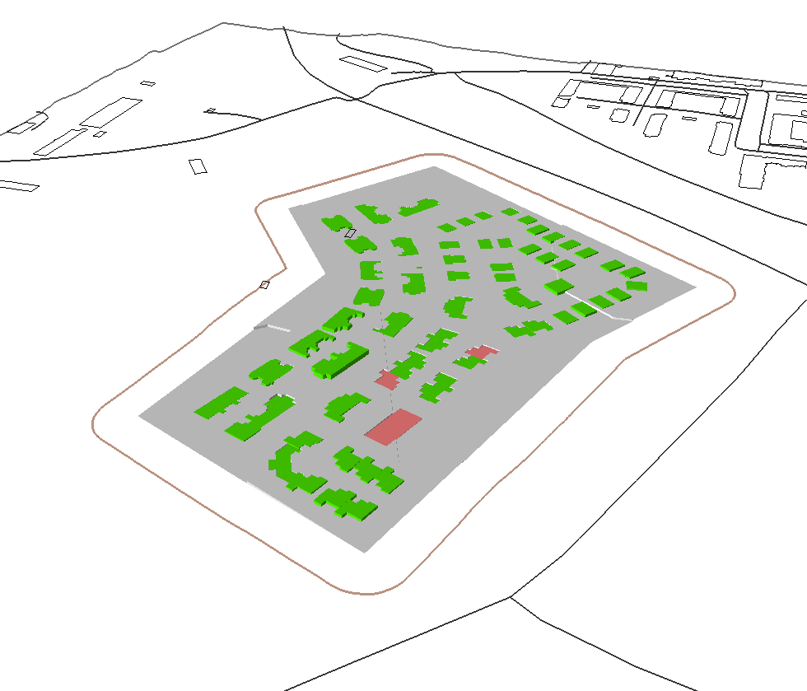
Jim Hedfors, GPK
Statens geotekniska institut
Schakt
Fyll
Schakt & fyll

Slide 17
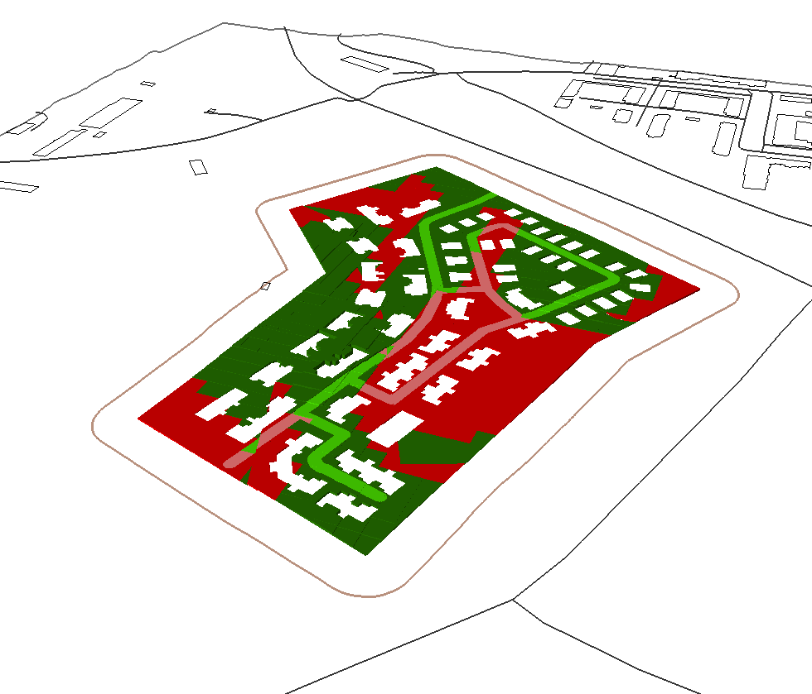
Jim Hedfors, GPK
Statens geotekniska institut
Schakt
Fyll
Schakt & fyll

Slide 18
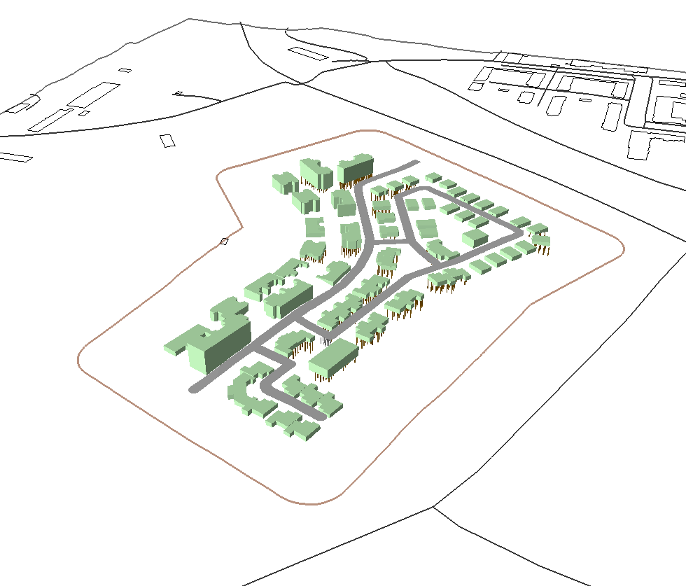
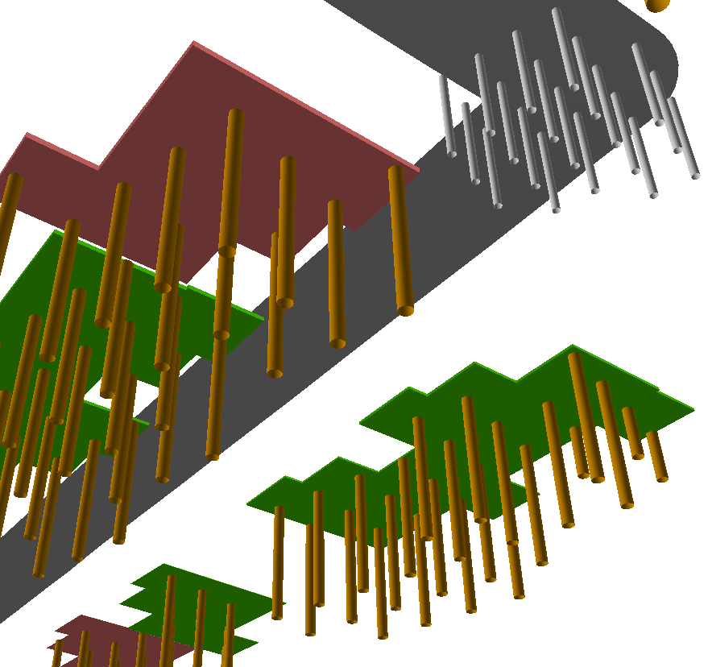
Jim Hedfors, GPK
Statens geotekniska institut
Pålning

Slide 19
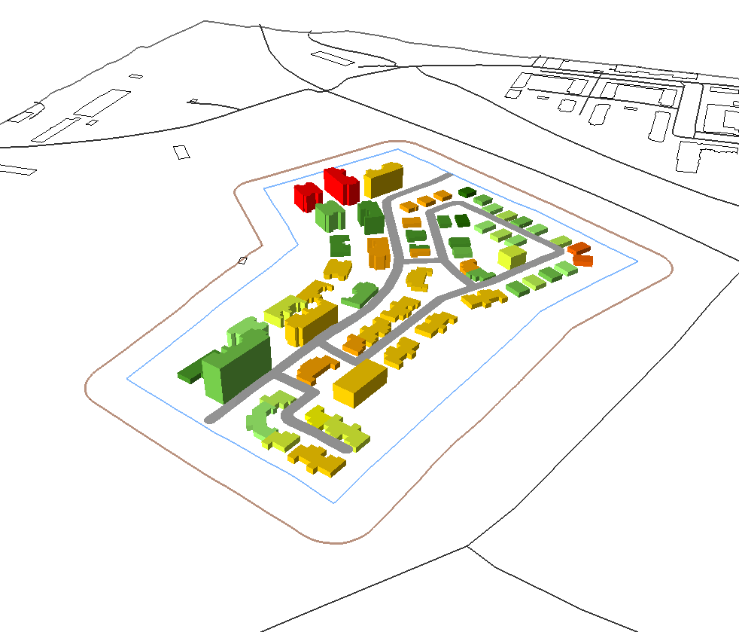

Jim Hedfors, GPK
Statens geotekniska institut
Kr/m²
Kostnader

Slide 20
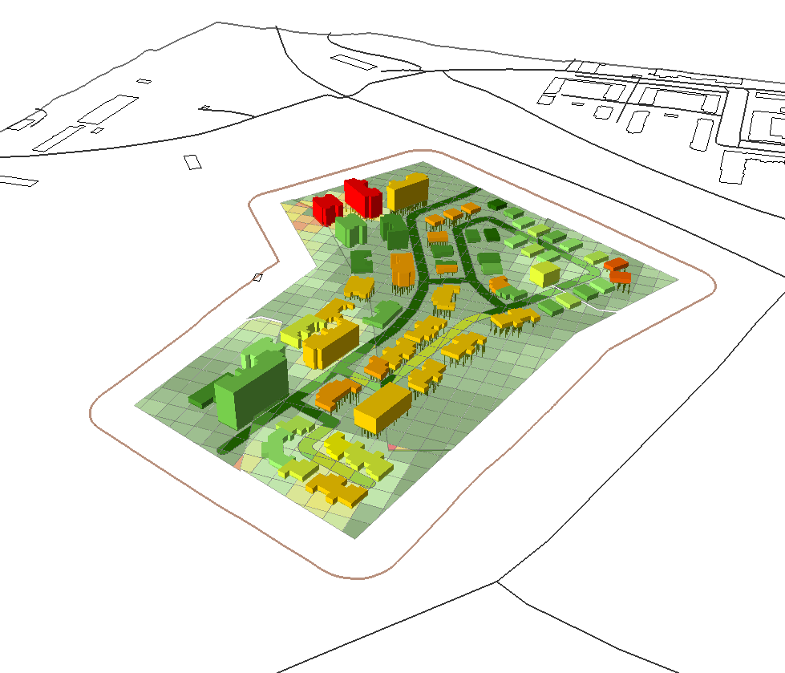
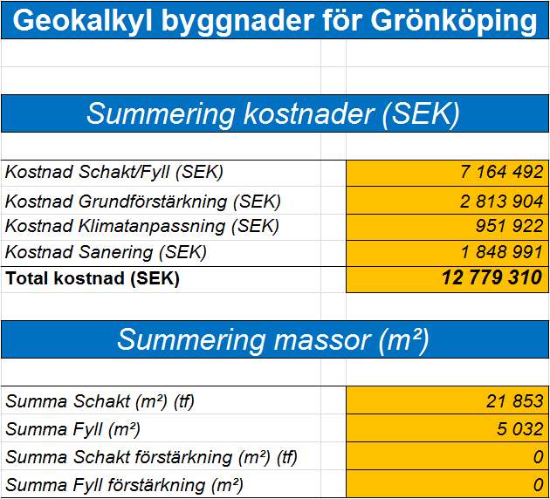
Jim Hedfors, GPK
Statens geotekniska institut
Kr/m²
Kostnader

Slide 21
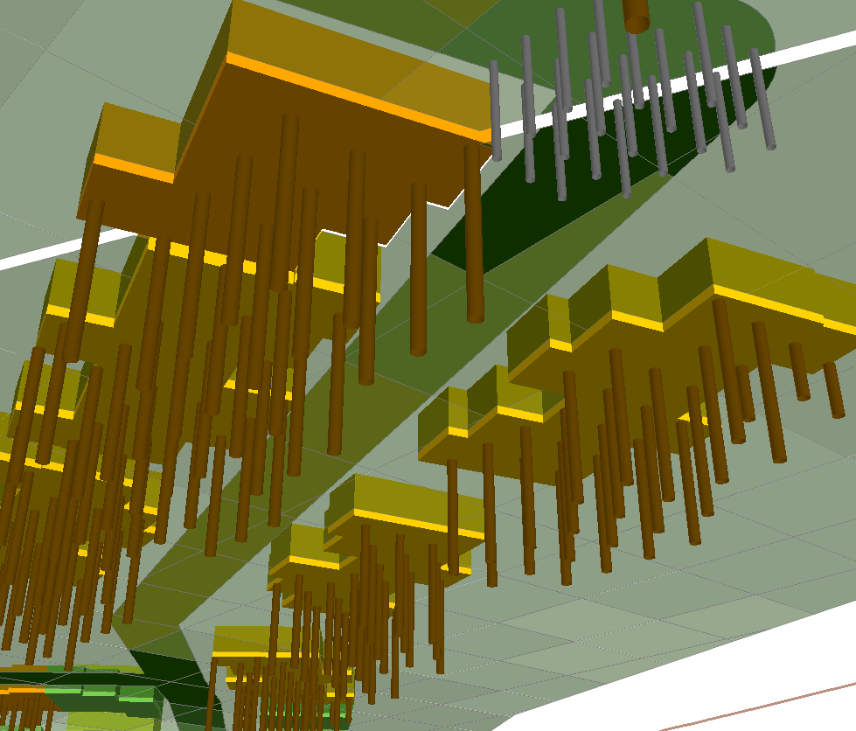
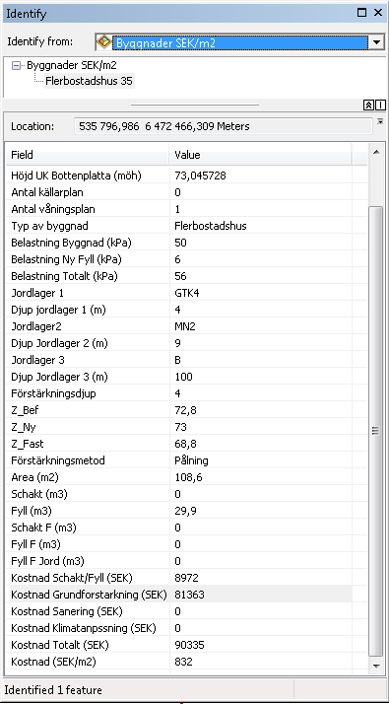
Jim Hedfors, GPK
Statens geotekniska institut
Detaljinformation

Slide 22
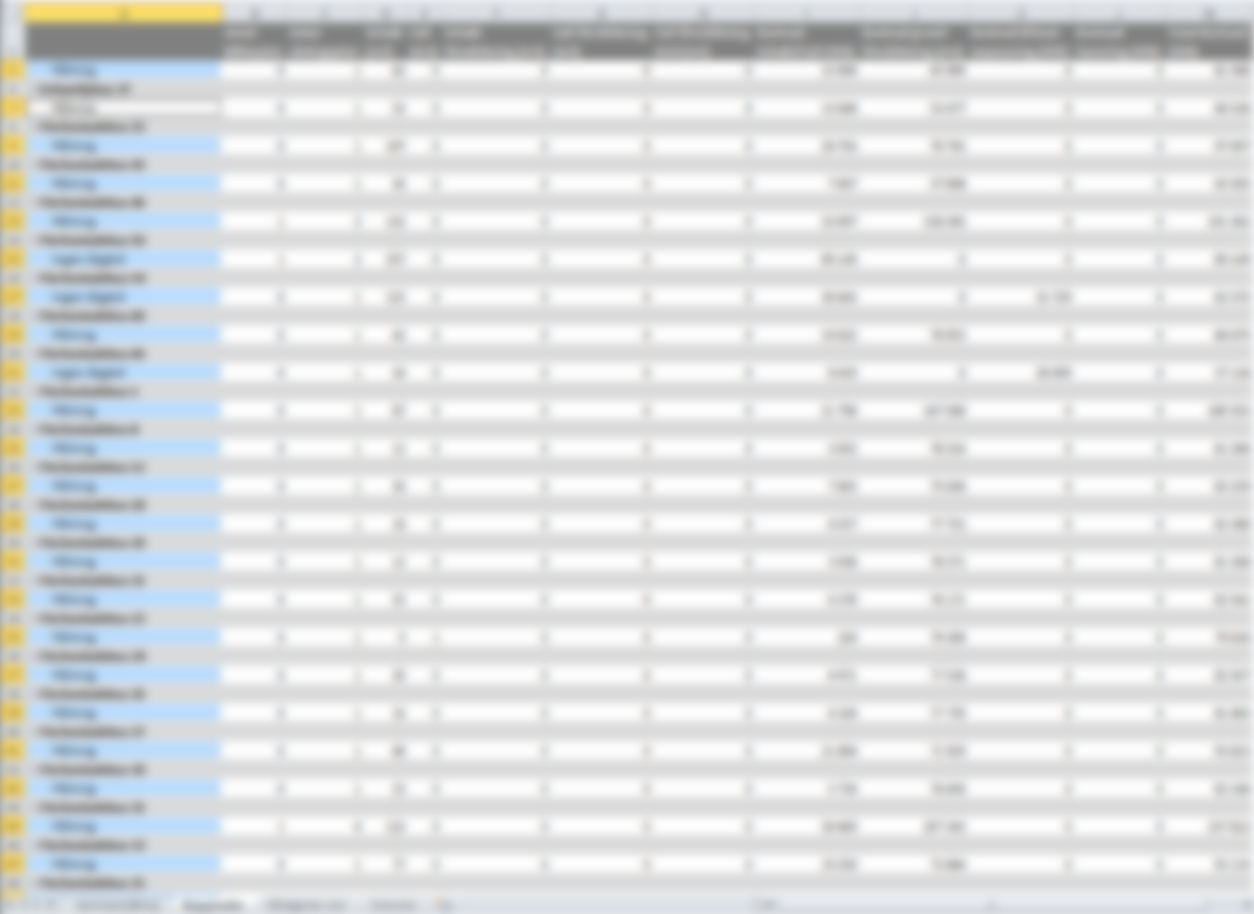
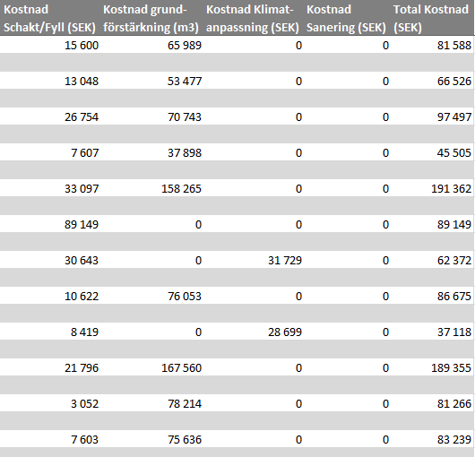
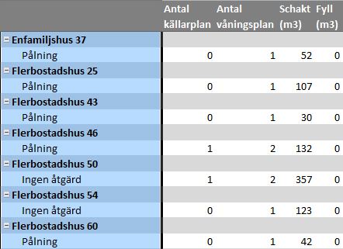
Jim Hedfors, GPK
Statens geotekniska institut
Excelrapporter

Slide 23
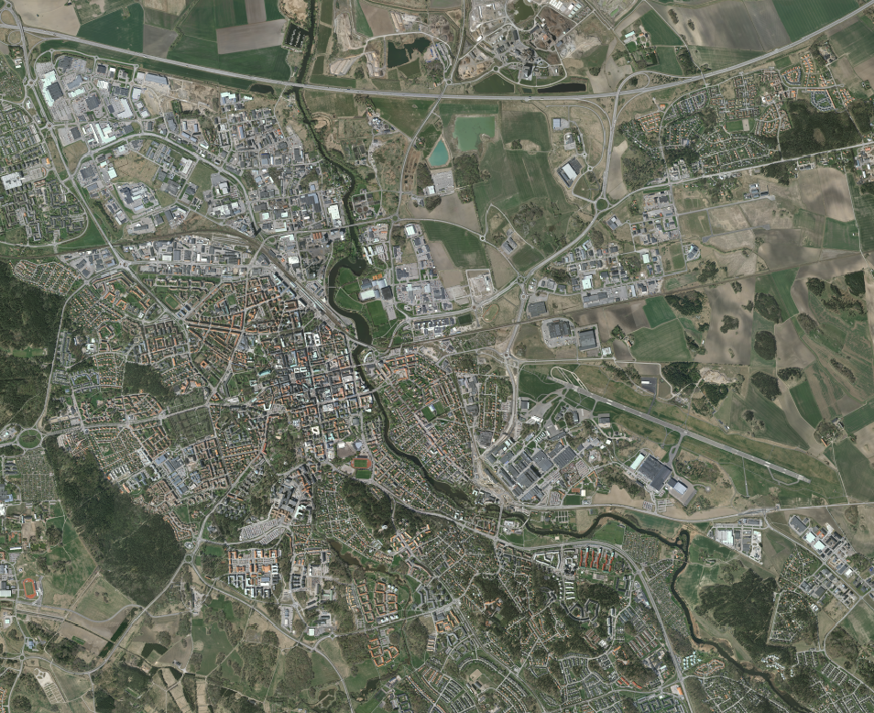
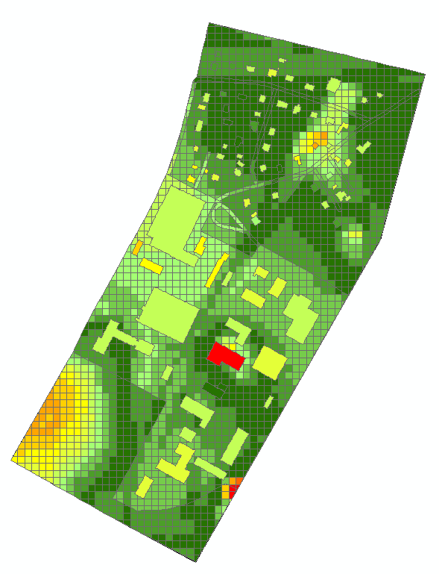
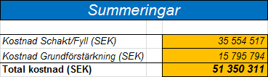
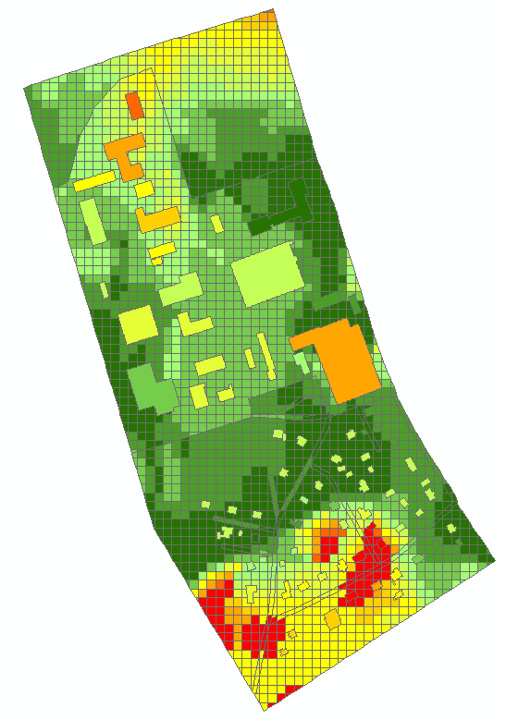
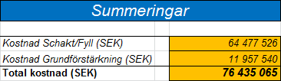
Jim Hedfors, GPK
Statens geotekniska institut
Kr/m²
Jämföra kostnader

Slide 24

Jim Hedfors, GPK
Statens geotekniska institut
Tack för uppmärksamheten!

Slide 25
Extra I

Slide 26
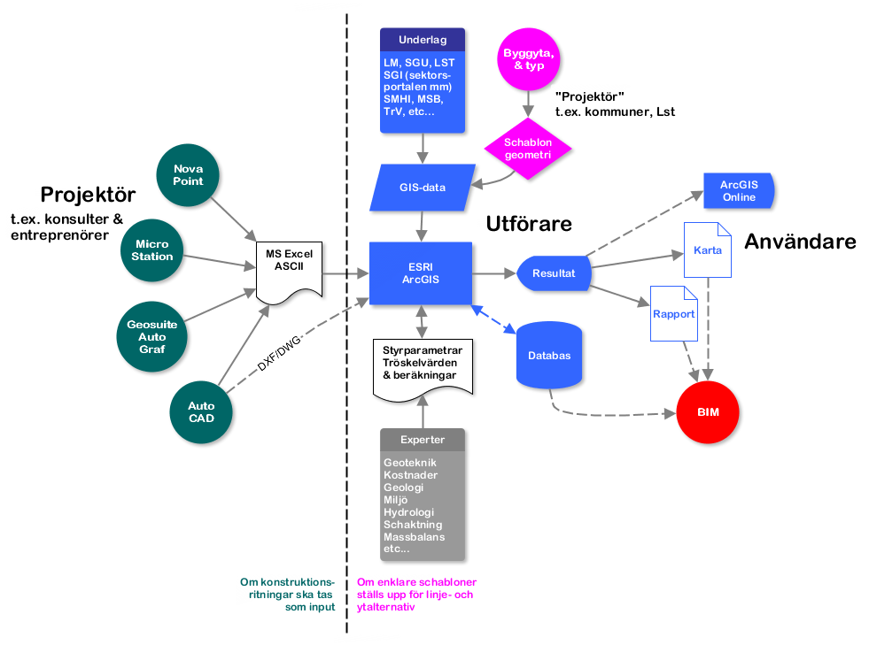
Jim Hedfors, GPK
Statens geotekniska institut
Vad är Geokalkyl?

Slide 27




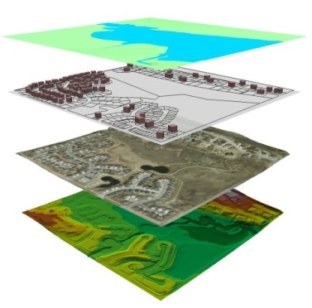
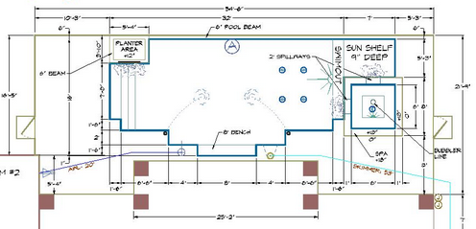
Kompetens
En geotekniker (helst med erfarenhet från studieområdet)
En person med erfarenhet av ESRI ArcGIS Desktop
Jim Hedfors, GPK
Mjukvara
ArcGIS Desktop 10.2
ArcGIS tillägg 3D-analyst 10.2
Microsoft Excel 2010
Statens geotekniska institut
Underlag
GSD-Höjddata, grid 2+ .asc, esri-grid (Lantmäteriet)
Jordartskartan (1:25k-1:100k), shp-format (SGU)
Indata
Byggnader, 3D-geometrier + attribut, shp-format
Hårdgjorda ytor, 3D-geometrier, shp-format
Grönytor, 3D-geometrier, shp-format
Områdesbegränsning, 2D-geometri (plan)
Kostnad klimatanpassningsåtgärd och/eller sanering
Vad behövs?

Slide 28
Jim Hedfors, GPK
Statens geotekniska institut
Vad gör Geokalkyl?

Slide 29
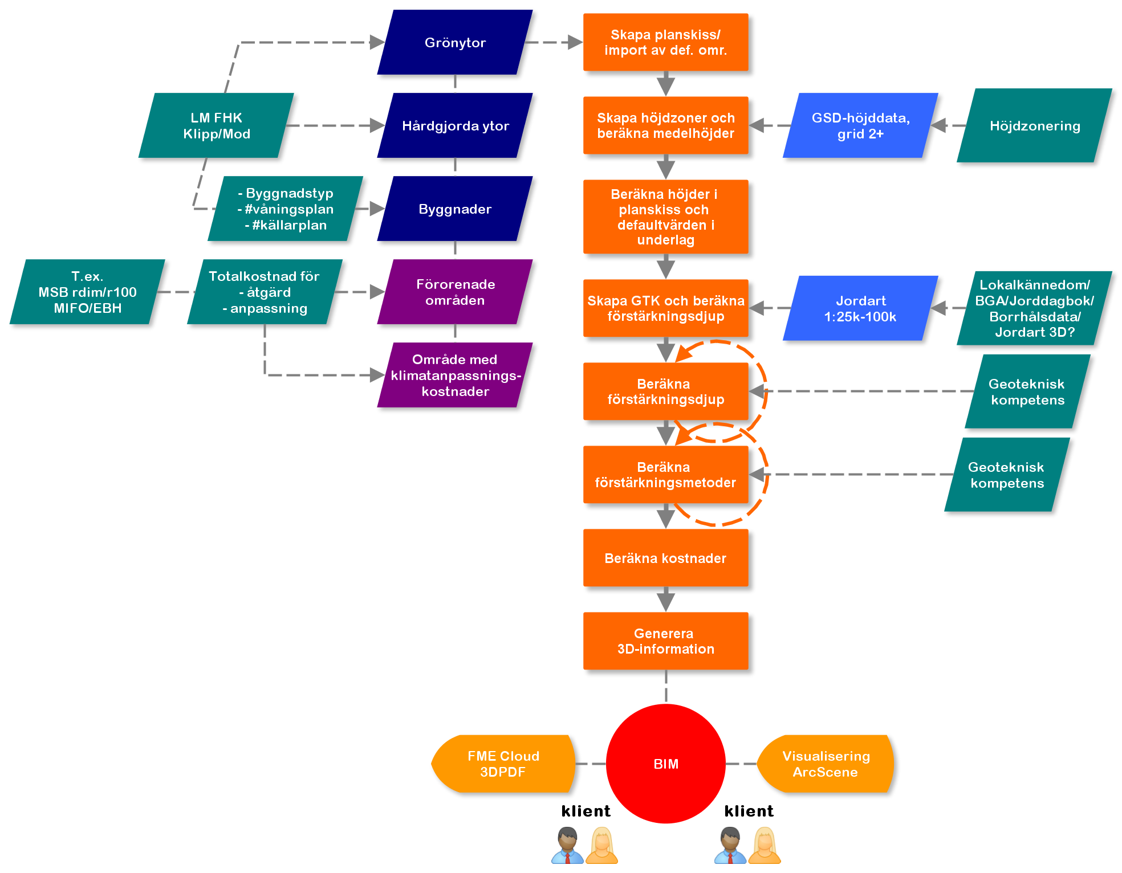

Jim Hedfors, GPK
Statens geotekniska institut
GIS
Geoteknik
Vad gör Geokalkyl?

Slide 30
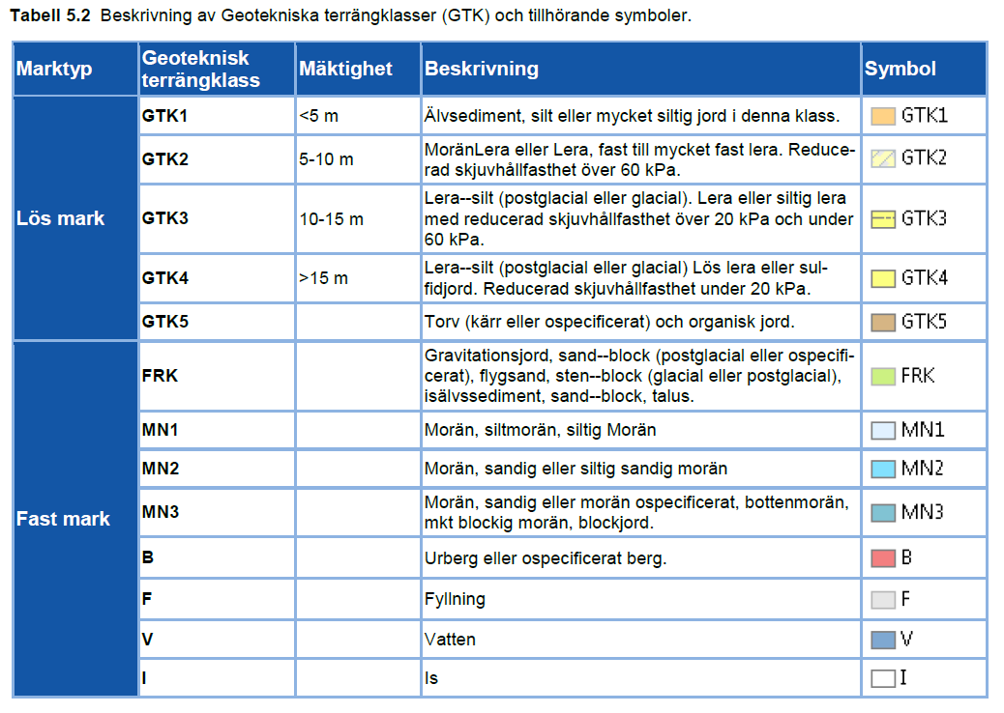
Jim Hedfors, GPK
Statens geotekniska institut
Geotekniska terrängklasser?

Slide 31
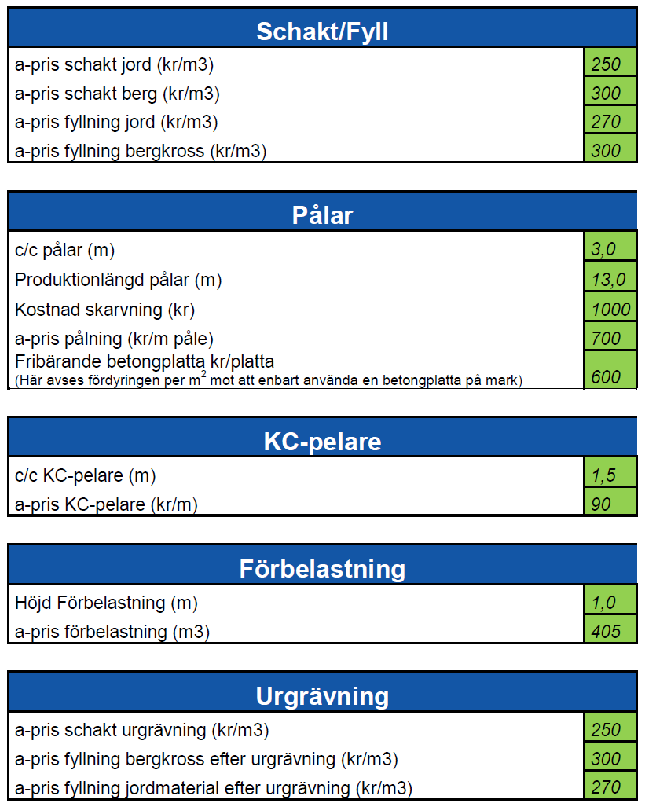
De á-priser som används är schablonkostnader vilka omfattar materialkostnad och komplett arbetsmoment inklusive omkostnader och entreprenörsarvode.
För posterna ”Schakt/Fyll” samt ”Urgrävning” antas att schaktmassorna inte kan hanteras (eller nyttiggöras) inom arbetsområdet och att schaktmassor måste trans-porteras till extern tipp samt att fyllnadsmassorna måste anskaffas från ett externt upplag.
Kostnadsposten omfattar inte kostnaden för transport av massor till/från arbetsområdet.
Jim Hedfors, GPK
Statens geotekniska institut
Ingående poster?

Slide 32
Extra II

Slide 33
Förbered underlag
Jim Hedfors, GPK
Beräkna förstärknings-
djup
GIS
Geoteknik
Statens geotekniska institut
4-stegsraket
Beräkna
förstärknings-metoder
Beräkna
Kostnader/
Generera 3D

Slide 34
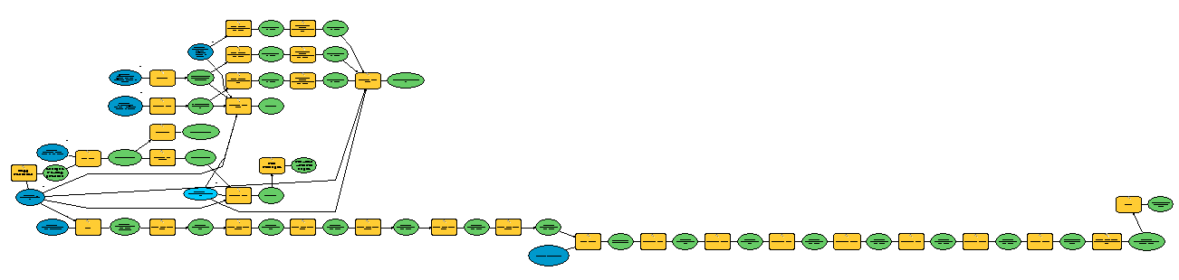


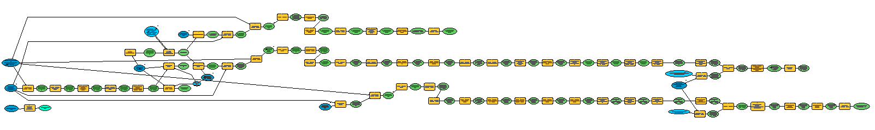
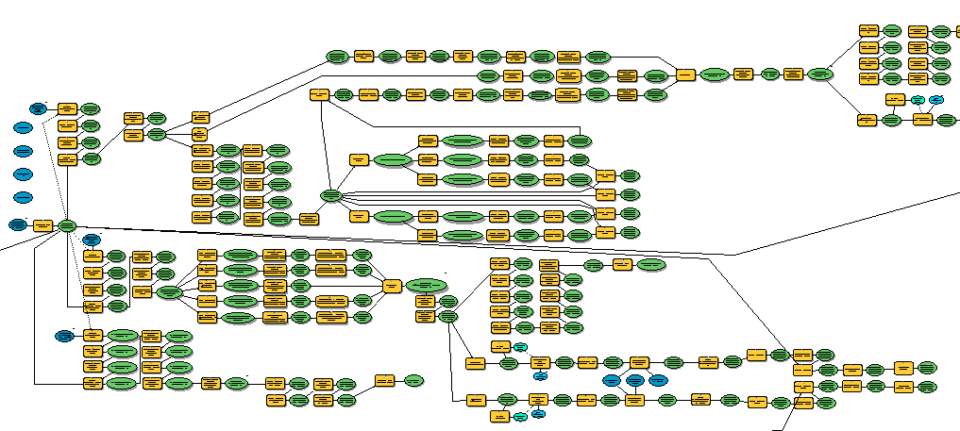
Förbered underlag
Jim Hedfors, GPK
…eller flerstegsraket
Beräkna förstärknings-
djup
Statens geotekniska institut
Beräkna
förstärknings-metoder
Beräkna
Kostnader/
Generera 3D

Slide 35
Förbered underlag
Jim Hedfors, GPK
Beräkna förstärknings-
djup
GIS
Geoteknik
Statens geotekniska institut
4-stegsraket
Beräkna
förstärknings-metoder
Beräkna
Kostnader/
Generera 3D

Slide 36
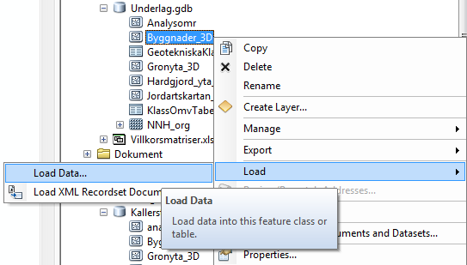
Förbered underlag för
tolkning
Jim Hedfors, GPK
Beräkna förstärknings-
djup
GIS
Geoteknik
Statens geotekniska institut
Beräkna
förstärknings-metoder
Beräkna
Kostnader/
Generera 3D

Slide 37

Förbered underlag
Jim Hedfors, GPK
Tolkning GTK: Geoteknisk klass/djup för varje jordlager
Beräkna förstärknings-
djup
GIS
Geoteknik
Statens geotekniska institut
Beräkna
förstärknings-metoder
Beräkna
Kostnader/
Generera 3D

Slide 38
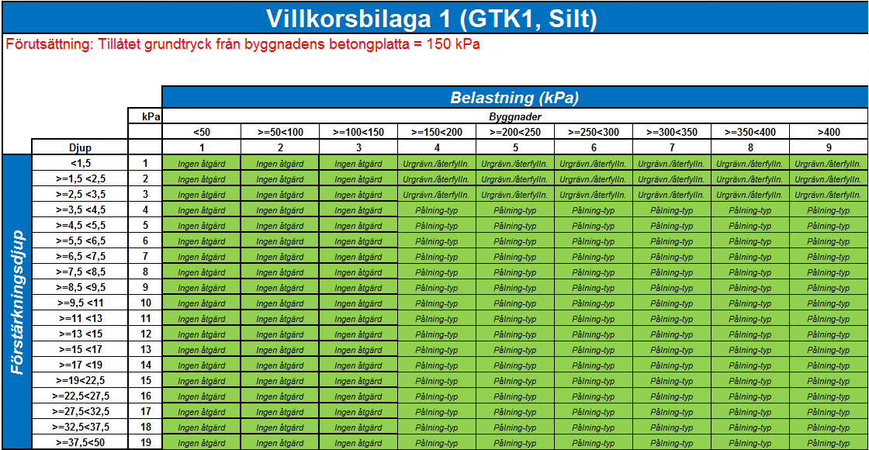
Förbered underlag
Jim Hedfors, GPK
Beräkna förstärknings-
djup
GIS
Geoteknik
Statens geotekniska institut
Vilkorsmatriser
Med möjlighet
att redigera
förstärknings-
metod
Beräkna
förstärknings-metoder
Beräkna
Kostnader/
Generera 3D

Slide 39
Förbered underlag
Jim Hedfors, GPK
Beräkna förstärknings-
djup
GIS
Geoteknik
Statens geotekniska institut
Beräkna
förstärknings-metoder
CC-mått på pålar och
KC-pelare
Beräkna
Kostnader/
Generera 3D

Slide 40
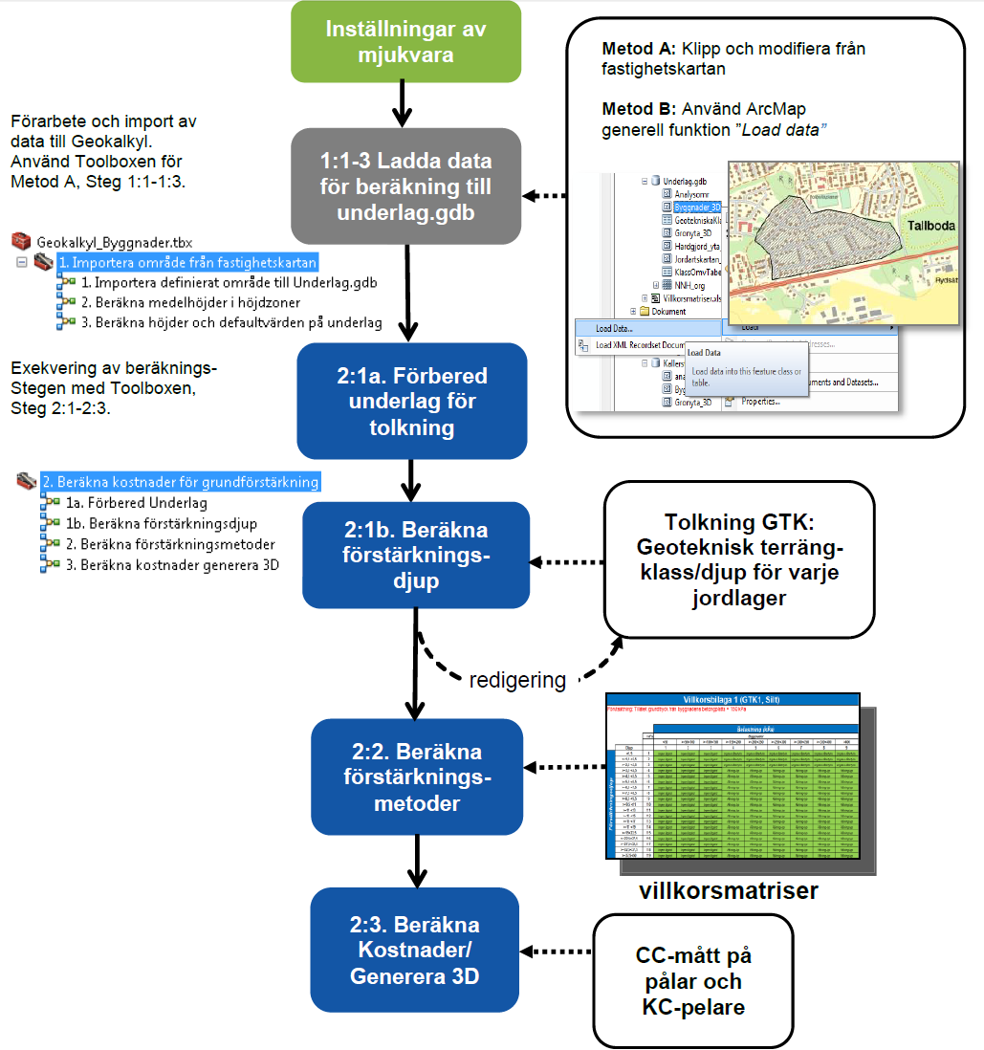
Stegbenämning i verktyget
Jim Hedfors, GPK
Statens geotekniska institut
GIS
Geoteknik

